Slide 1
第二次实验
翁博洪

Slide 2
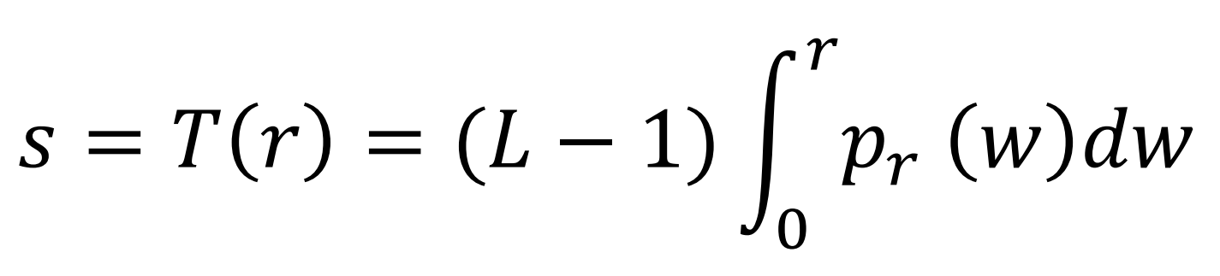
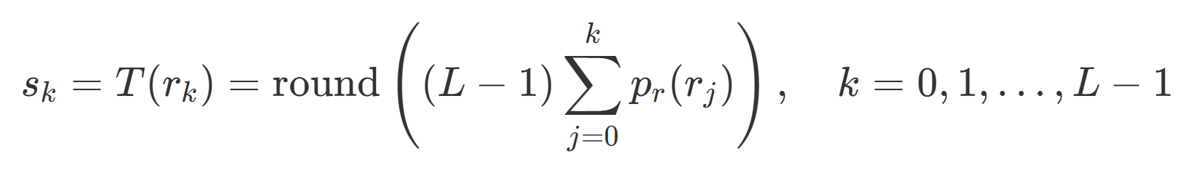
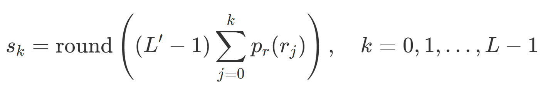

直方图均衡算法
通过灰度级变换 $s=T(r)$，使得新图像的灰度均匀分布
图像灰度等级 $0≤r,s≤L−1$。$p_{r}$ 为原图灰度级的概率密度
离散形式：
灰度级不相等时：若目标图像灰度等级为 $L^{′}≤L$
离散形式（只需修改映射公式中的最大值），需要归一化！

Slide 3
直方图均衡算法
def histogram_equalization(img: np.ndarray, n_bins=256):
# 计算原始图像的直方图 (非标准化)
hist = np.zeros(256, dtype=np.uint16)
img_flat = img.flatten()
for i in range(img_flat.shape[0]):
hist[img_flat[i]] += 1
# 计算累计直方图 (CDF)
cdf = hist.cumsum()
cdf = cdf / cdf[-1]
img_eq = np.round(cdf[img] * (n_bins - 1))
# 灰度归一化到 [0, 255]
img_eq = (img_eq / (n_bins - 1) * 255).astype(np.uint8)
return img_eq

Slide 4
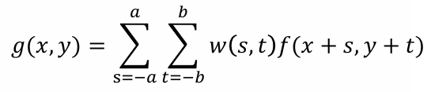

图像空域滤波
滤波核：一般是一个 $n×n$ 的矩阵
滤波操作：对每一个像素进行卷积操作

Slide 5
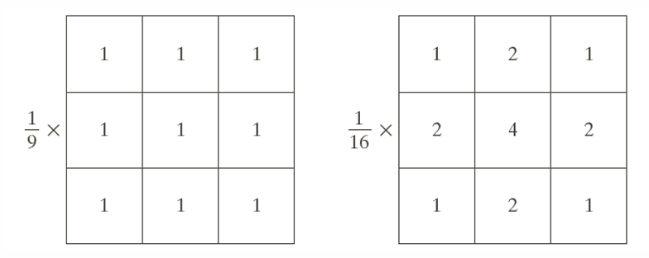
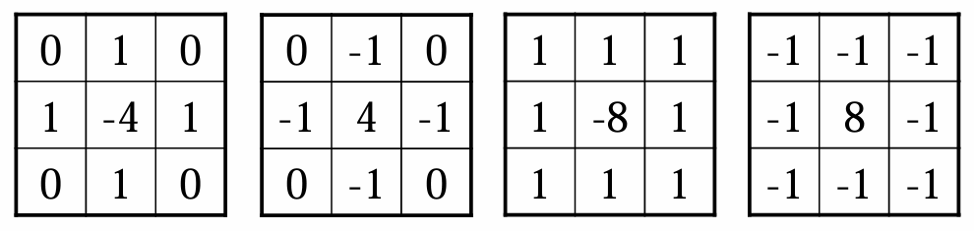
图像空域滤波
均值滤波
中值滤波
对滤波核内区域像素排序，选取中位数
对去除椒盐噪声有利
图像锐化（Laplace）

Slide 6

图像空域滤波
边缘处理
忽略图像边缘的像素（缺点：图像大小变小）
进行填充（padding）
镜像填充：对均值滤波有利
重复填充：对均值滤波 / 锐化滤波有利，不引入新特征
常量填充

